Slide 1
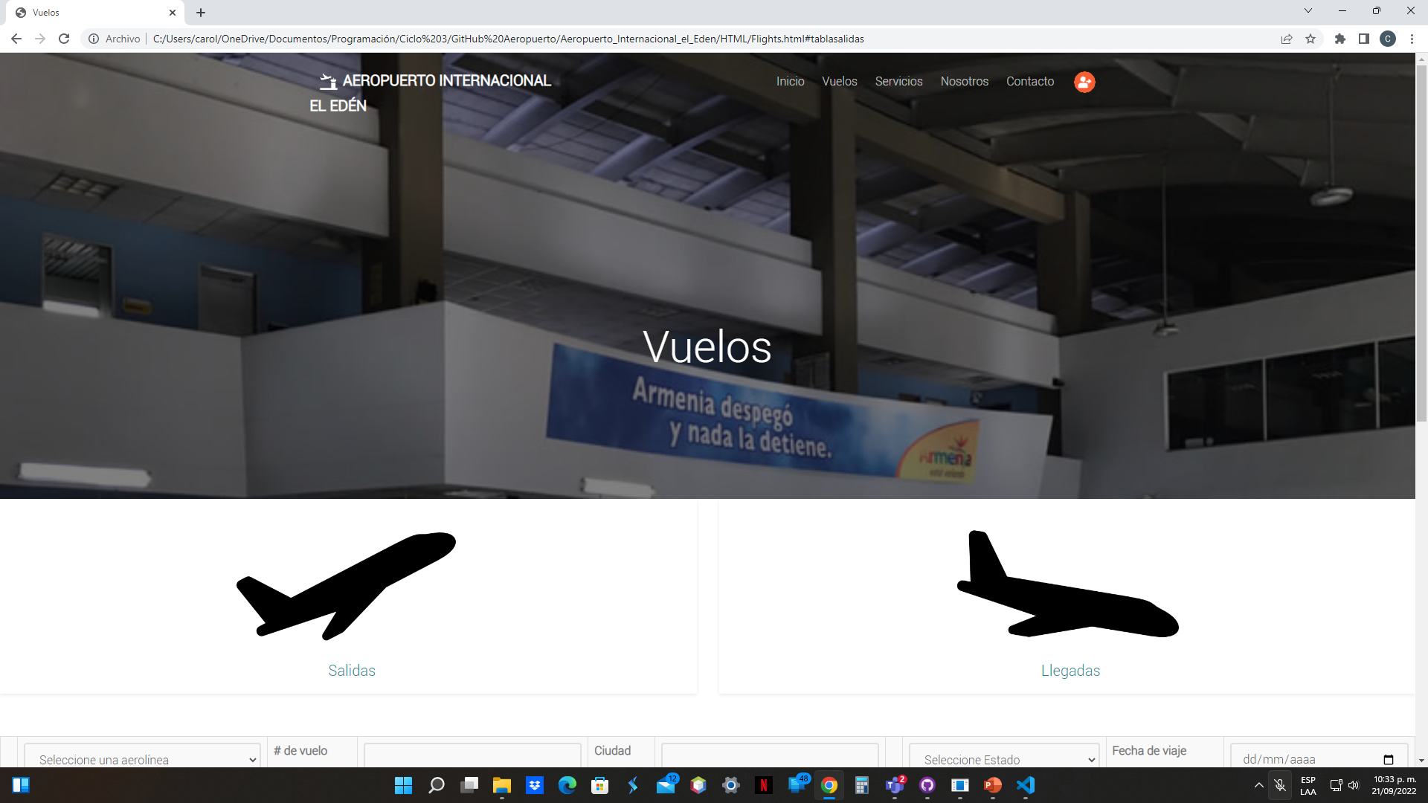
A través de esta interfaz los usuarios pueden consultar los vuelos desde y hacia el Aeropuerto
Opción para consultar los vuelos que salen del Aeropuerto
Opción para consultar los vuelos que llegan al Aeropuerto

Slide 2
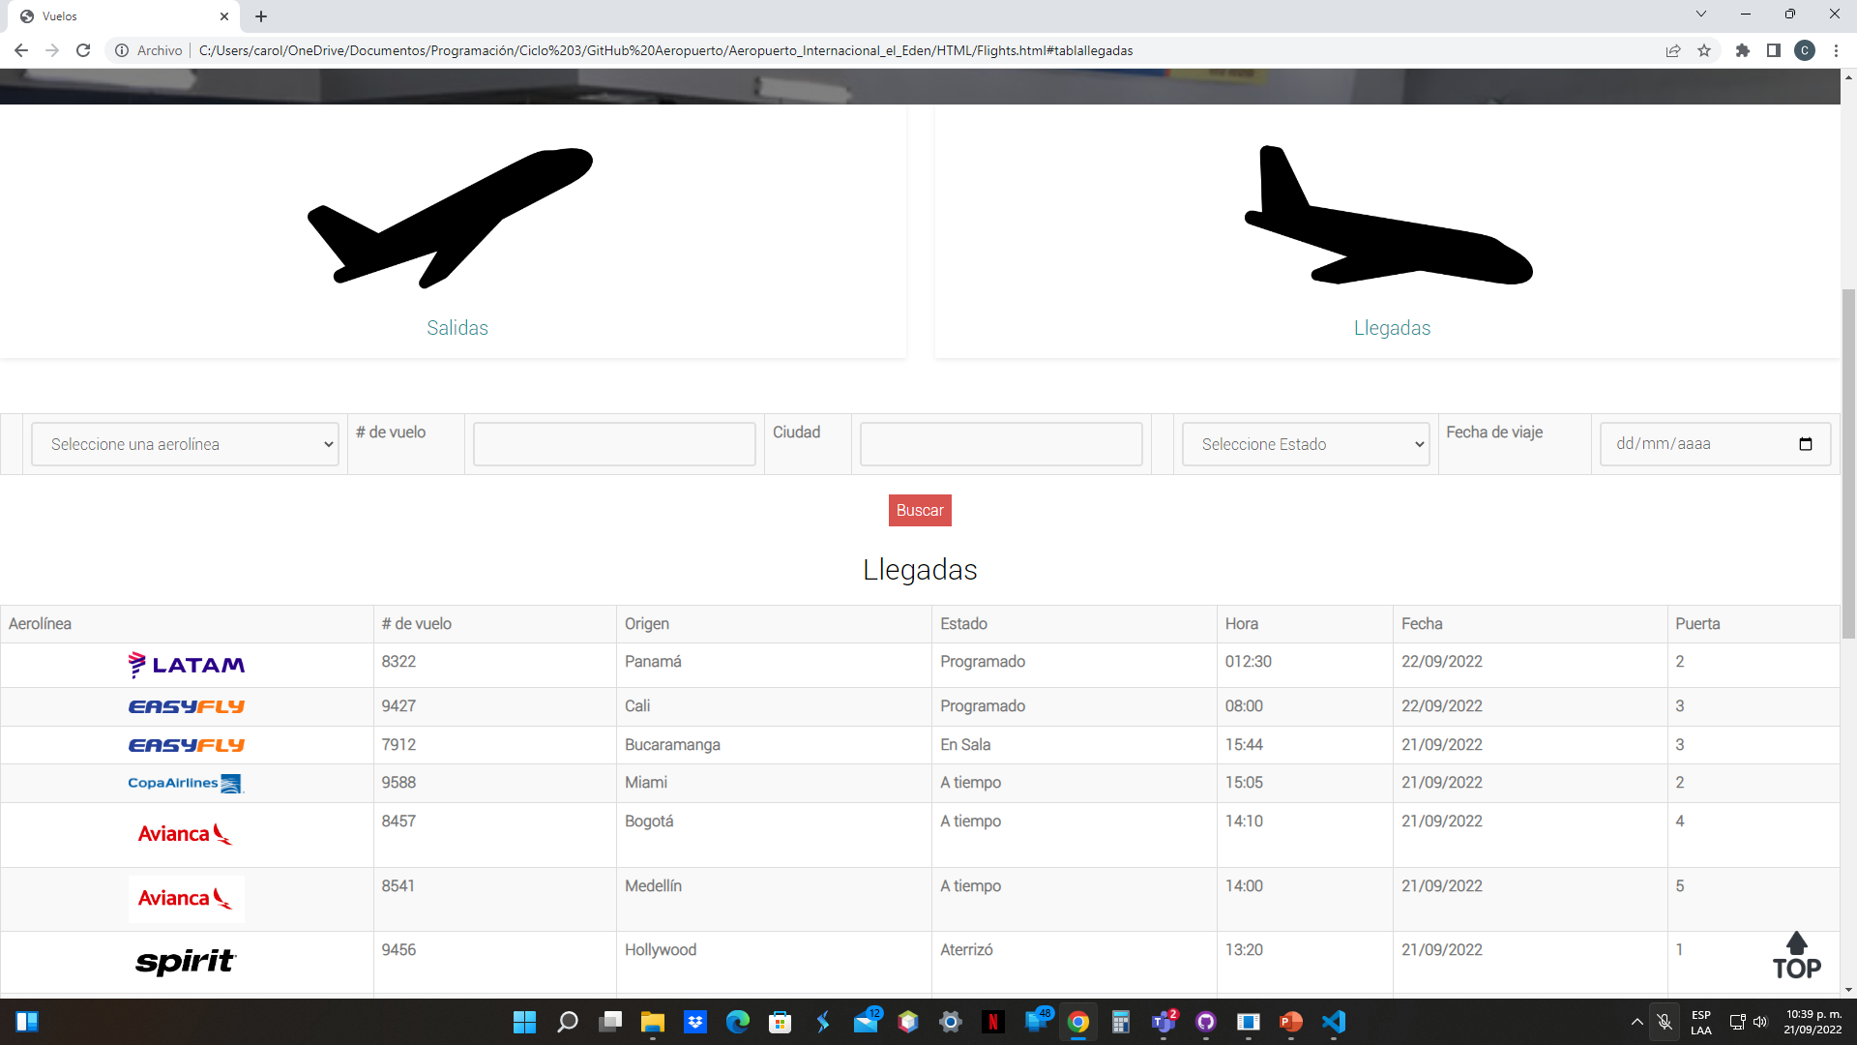
A través del filtro los usuarios pueden escoger entre la diferente información que muestra el listado de vuelos para depurar su búsqueda
Los vuelos programados mostraran información en una tabla para realizar la reserva

Slide 3
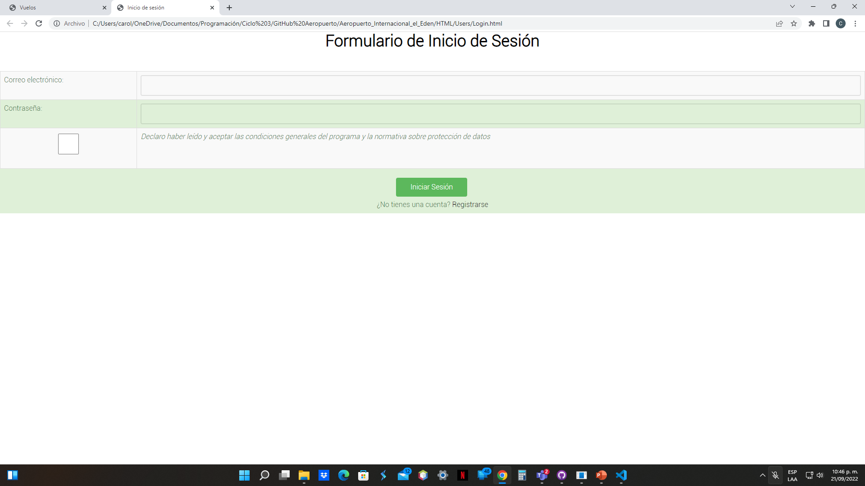
Por medio de esta interfaz, los usuarios pueden ingresar a la pagina de clientes, proporcionando los datos con los cuales previamente realizó el registro
Se le solicita al usuario a través de esta casilla que acepte las políticas de tratamientos de datos
El usuario puede registrarse a través de este botón, el cual lleva a la interfaz de registro, requisito previo para iniciar sesión

